Slide 1
通信网理论基础
通信与信息工程学院
王文鼐 教授
wangwn@njupt.edu.cn

Slide 2
课程内容
一 通信网结构
四 图理论
十 重叠网络
通信网技术
理论方法及应用
网络理论新问题
二 业务与承载
三 控制与信令
五 路由与寻址
六 最优化理论
七 网络规划
八 排队理论
九 网络性能
十一 复杂网络
十二 社会网络

Slide 3
第一章 通信网结构
绪论
通信网络的宏观认识

Slide 4
第一章 通信网结构
1.1 通信网的系统功能
1.2 网络体系结构
1.3 网络的管理体制
1.4 结构表征的演变

Slide 5
网络功能概况
以用户透明的信息表征，
以成本约束的组织体制，
以形式化的封装接口，
通信系统
运营系统
纵横互联
承载并传送通信业务;
规划和调度网络资源；
部署和开放业务能力。

Slide 6
专业术语
用户透明
成本收益
协议规范
通信传输
运营管理
系统间互联
消息传送
网络规划
信息表征
业务承载
组织体制
优化调度
接口封装
能力开放
业务编排

Slide 7
用户透明(users-transparency)
[Q]不透明的原因？
1)语义透明(semantic transparency)
2)时间透明(time transparency)
要求信息通信，不改变信息内容
误码、丢失、误插，采用流量控制及差错控制解决
编码，采用转义控制解决
信息量，是核心问题
要求信息通信，无延误送到，保障时效性
因此，对通信过程的控制产生技术性约束
纠错和嵌入式技术，是核心问题

Slide 8
通信系统模型
未命名
Information
Source
Transmitter
Receiver
Destination
Signal
Received
Signal
Message
Message
Noise
Source
Claude E. Shannon and Warren Weave.
The Mathematical Theory of Communication.
1949.

Slide 9
通信系统模型的意义
Information
Source
Transmitter
Receiver
Destination
Signal
Received
Signal
Message
Message
信道是通信系统的中心对象
Information Source：
Message：
Transmitter：
Signal：
Received Signal：
Receiver：
Destination：
Noise Source：
信源
消息
发信机
信号
接收信号
收信机
(信)宿
噪声源
Noise
Source

Slide 10
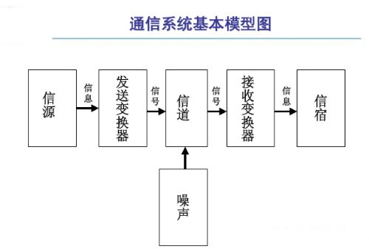
国内教科书的通用描述
Notes:
作为对比，了解一下国内教科书的描述。

Slide 11
物理层物理信号表征
信号传输（transmission）
1）编码
信源编码、信道编码
2）调制
基带调制、宽带调制
Information
Source
Transmitter
Receiver
Destination
Signal
Received
Signal
Message
Message
Noise
Source

Slide 12
物理层逻辑信息表征
信号传输（transmission）
1）编码
信源编码、信道编码
2）调制
基带调制、宽带调制
Information
Source
Transmitter
Receiver
Destination
Signal
Received
Signal
Message
Message
消息运输（transportation）
1）分块封装
2）复用
3）多址接入
Noise
Source

Slide 13


数据传送(transfer)与业务承载
E
C
3
1
Voice业务
F
1
2
6
1
3
D
A
4
B
存储转发、路由选择
路由表查找
容错或迂回
拥塞控制、质量控制
Data业务

Slide 14
术语化
用户透明
成本收益
协议规范
通信系统
运营系统
系统间互联
业务传送
网络规划
业务编排
信息表征
业务承载
组织体制
优化调度
接口封装
能力开放

Slide 15
不计成本的拓扑结构
全连通网络拓扑
C₁ ~ N(N-1)/2

Slide 16
本地：最小成本组织方案
端局/中心局
C
C₁ ~ N(N-1)/2 ~ N ²
C₂ ~ N

Slide 17
长途：最小成本组织方案
端局/中心局
E
C
F
长途局
l
L
D
A
C₁ ~ N(N-1)(2l+2L)/2
C₂ ~ N*(l+L)
Prob. arg min C₃
a、l、L
C₃ ~ N*l + n*L, n = N/a

Slide 18
固定式路由组织
C2
C2
E
C
C1
F
D
A
C2
C2
业务流{E, D}不能经由
（E，A，F，D）、
（E，F，C，D）
{A, E}可选（A，E）

Slide 19
绿地规划
E
C
F
D
A
Prob. 节点位置、节点数、链路设置

Slide 20
增量规划/滚动规划
E
C
F
D
A
G
Prob. 节点位置、节点数、链路设置subject to: 已有配置

Slide 21
资源调度－本地
E
C
F
D
A
拥塞链路

Slide 22
优化调度－本地
E
C
F
D
A
F
E
HPQ
分类
D
A
LPQ

Slide 23
优化调度－多路径
E
C
F
迂回路径
D
A
直达路径

Slide 24
优化调度－多路径
E
C
F
D
A
Prob. 流量分配、按序到达
subject to: 不影响其他路径的业务质量

Slide 25
术语化
用户透明
成本收益
协议规范
通信系统
运营系统
系统间互联
业务传送
网络规划
业务编排
信息表征
业务承载
组织体制
优化调度
接口封装
能力开放
Notes:
简单分类，可见12个基本概念或术语

Slide 26
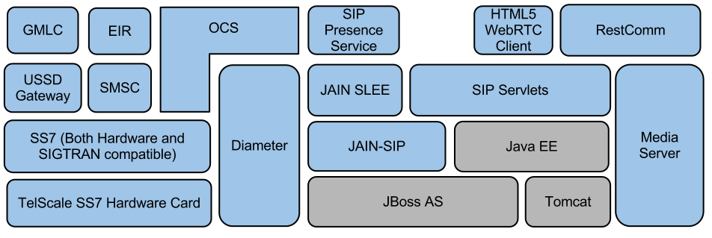
Mobicents
Open Source VoIP Platform written in Java to help create, deploy, manage services and applications integrating voice, video and data across a range of IP and legacy communications networks.
Gateway Mobile Location Centre
Short Message Service Center
Equipment Identity Register
Online Charging Server
Unstructured Supplementary Service Data
Java APIs for Integrated Networks

Slide 27


[例]终端群呼叫控制
1
业务控制器
(SIPproxy/Siplet/Mobicents)
SIP/UDP/IP
CTN
2
CTN
WIFI
SIP/UDP/IP
3
POTS/VOIP/SMS
主叫
(SIPUA&2G)
被叫/群
(SIPUA&2G)

Slide 28
第一章 通信网结构
1.1 通信网的系统功能
1.2 网络体系结构
1.3 网络的管理体制
1.4 结构表征的演变

Slide 29
体系结构(Arch-itect-ure)
源于计算机体系结构
~1959，IBM 7030系统研究组，Lyle R. Johnson, Mohammad Usman Khan and Frederick P. Brooks
在描述计算机的格式、指令类型、硬件参数和速率增强，统称为“system architecture”，替代原有名词“machine organization”。
Computer architecture, like other architecture, is the art of determining the needs of the user of a structure and then designing to meet those needs as effectively as possible within economic and technological constraints.

Slide 30
[附]对比百度百科
计算机体系结构是程序员所看到的计算机的属性，即概念性结构与功能特性。
按照计算机系统的多级层次结构，不同级程序员所看到的计算机具有不同的属性。
一般来说，低级机器的属性对于高层机器程序员基本是透明的，通常所说的计算机体系结构主要指机器语言级机器的系统结构。
经典的关于“计算机体系结构”的定义是1964年C.M.Amdahl在介绍IBM360系统时提出的，其具体描述为“计算机体系结构是程序员所看到的计算机的属性，即概念性结构与功能特性” 。

Slide 31
架构设计的起点需求：用户透明
1)语义透明(semantic transparency)
2)时间透明(time transparency)
来自用户的信息在通信过程中，不被改动
误码、丢失、误插，采用流量控制及差错控制解决
编码，采用转义控制解决
信息量，是核心问题
用户信息，不被延迟送达，或实时性
对通信过程的控制，产生技术性约束
前向纠错和嵌入式技术，是核心问题

Slide 32
误码及其对POTS影响
在信号传输中，衰变改变了信号的电压，致使信号在传输中遭到破坏，产生误码。
噪音、交流电或闪电造成的脉冲、传输设备故障及其他因素都会导致误码（比如传送的信号是1，而接收到的是0；反之亦然）。
误码率（BER）是衡量数据在规定时间内数据传输精确性的指标。
误码率=传输中的误码/传输的总码数
BER＝E-4，=> 64kb/s，每秒6.4个误码
BER＝E-7，=> 64kb/s，每16.7分钟1个误码

Slide 33



误码来源
Attenuation
衰减
Distortion
失真
Noise
噪声
Information
Source
Transmitter
Receiver
Destination
Signal
Received
Signal
Message
Message
Noise
Source

Slide 34



衰减
5v
2.5v
0
可应用的范围
临界范围
不可用范围

Slide 35
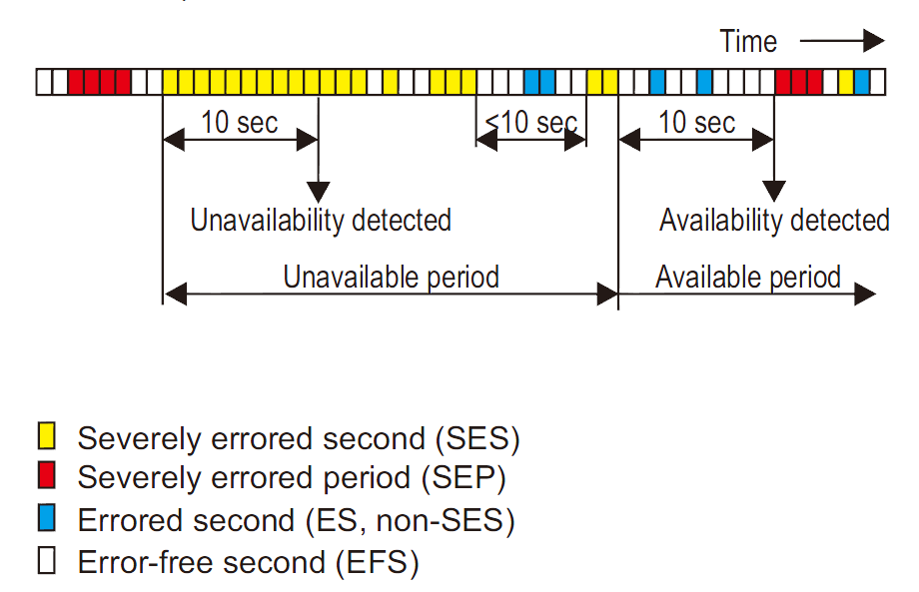
误码的工程参数
BER>E-3
3~9个连续SES
有一个或一个以上误码

Slide 36
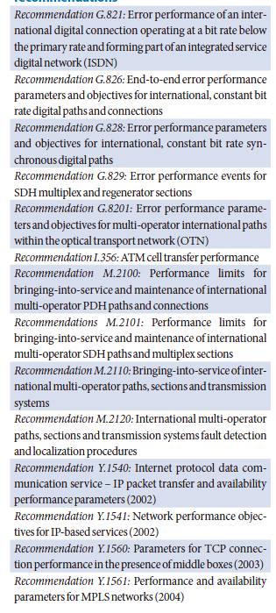
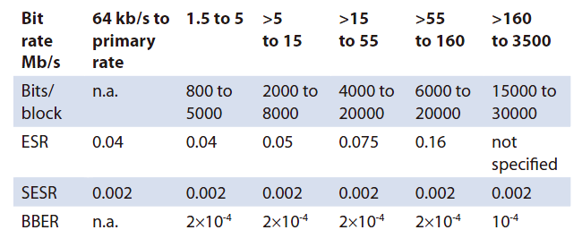
27,500 km指标
BBE： Background Block Error，
无SES的误码单元
BBER：BBE/可用时间
ESR： ES/可用时间
ITU-T发布的14个建议

Slide 37
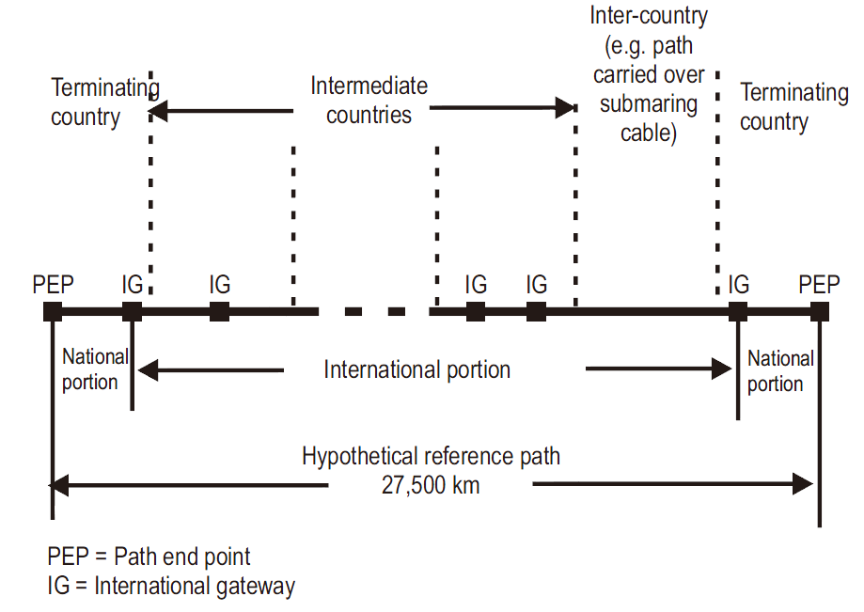
HRX/HRP
c =300,000km/s
=> d ~ 100 ms for HRX

Slide 38
网络体系结构模型
ITU-T HRX/HRP, 传输误码的分配
IBM SNA, 链路的可靠传输
E2E论断, 通信子网与资源子网分割
ISO OSI-RM, 分层协议结构
ITU-T B-ISDN PRM, 三平面立体结构

Slide 39
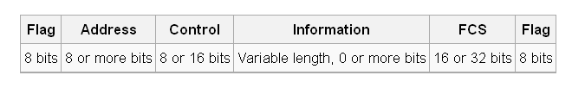
IBM Systems Network Architecture
1974, [REF]wikipedia.org
Virtual Telecommunications Access Method (VTAM)
telnet
Network Control Program (NCP)
Packet switching
Multiple accessing
Synchronous Data Link Control (SDLC)
error detection and correction
framing
01111110
Prob. 处理信息字段的01111110
01111110

Slide 40
第一章 通信网结构
1.1 通信网的系统功能
1.2 网络体系结构
1.3 网络的管理体制
1.4 结构表征的演变

Slide 41
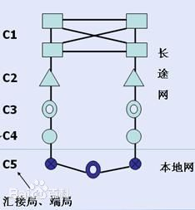
汇接体制的形成
C2
C2
E
C
C1
F
D
A
C2
C2

Slide 42
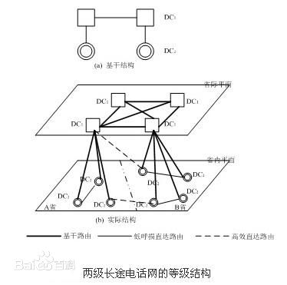
固定的POTS汇接体制

Slide 43
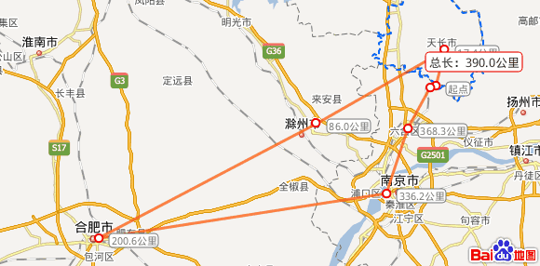
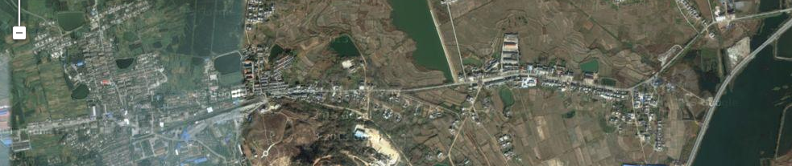
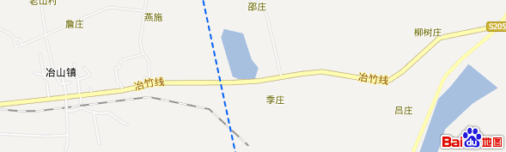
汇接体制弊端
冶山镇
冶山镇

Slide 44
第一章 通信网结构
1.1 通信网的系统功能
1.2 网络体系结构
1.3 网络的管理体制
1.4 结构表征的演变

Slide 45
HW：终端故事
1990s之前，宣称不进入终端领域
公司一普通员工，对UT的财报做了利润分析，发现小灵通业务占到了UT利润的130%，其中小灵通手机业务占到了利润的100%，小灵通系统业务占30%；除此之外的其他业务全都在投入期，一共亏掉了30%。
HW决定打击UT的利润，结果非常成功。
2006-2007，受沃达丰就3G数据卡的询问，OEM了一款给沃达丰用，并同步开发自己的产品。当时欧洲数据卡的单价大约是1000欧元，公司测算成本估计不超过50欧元。
2007年，第一代iPhone发布，战略部刘南杰博士提出的电信网络“端管云”战略也逐渐被接受。
http://bbs.tianya.cn/post-numtechnoloy-150959-1.shtml

Slide 46
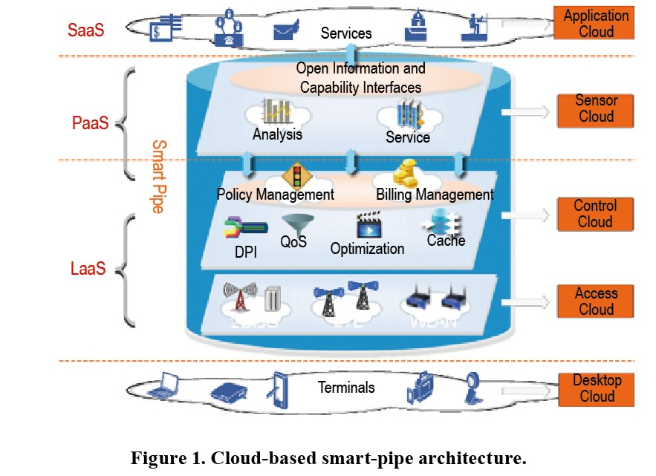
ZTE：Cloud-Terminal Integrated Architecture
ZTE Technologies » 2012 » No.1 » articles

Slide 47











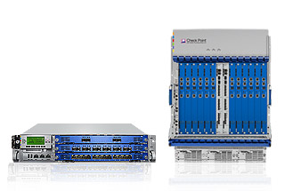
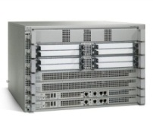
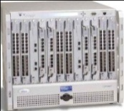
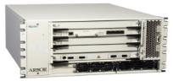
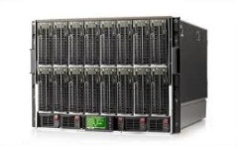
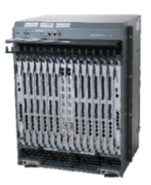
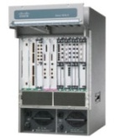
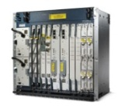
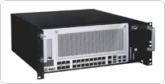

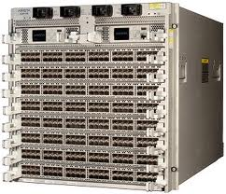
Network Functions Virtualisation Approach
Classical Network Appliance Approach
Independent
Software Vendors
Competitive &
Innovative
Open Ecosystem
Message
Router
CDN
Session Border
Controller
WAN
Acceleration
Orchestrated,
automatic & remote install.
DPI
Firewall
Carrier Grade NAT
Tester/QoE
monitor
High volume standard servers
SGSN/GGSN
PE Router
BRAS
Radio/Fixed Access
Network Nodes
High volume standard storage
Fragmented, purpose-built hardware.
Physical install per appliance per site.
Hardware development large barrier to entry for new vendors, constraining innovation & competition.
High volume Ethernet switches

Slide 48
电话呼叫的跳数分布
端局内
H(0) = 1，p(0) = (N - 1)/N_{t}
N：端局的用户数
N_{t}：用户总数
C2汇接局内
H(1) = 3，p(1) = (1-p(0))×M/M_{t}
M：端局数
M_{t}：端局总数
C1汇接局间
H(2) = 4，p(2) = (1-p(1))×J/J_{t}
J：C2局数
J_{t}：C2局总数
A
B
随机呼叫的平均跳数
<H> = H(0)p(0) + H(1)p(1) + H(2)p(2)

Slide 49
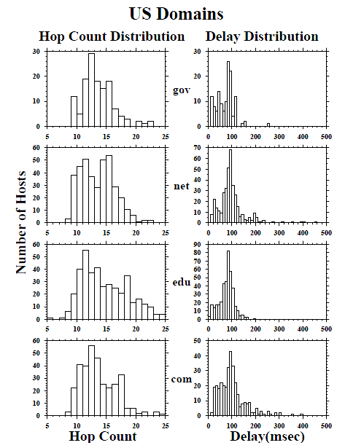
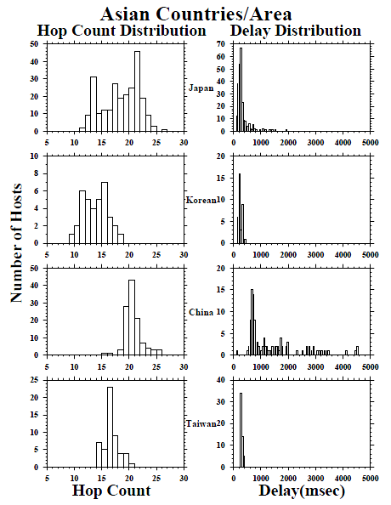
Internet跳数:UCLA-to-
Fei A, Pei G, Liu R, et al. Measurements on delay and hop-count of the internet[C]//IEEE GLOBECOM’98-Internet Mini-Conference. 1998.

Slide 50
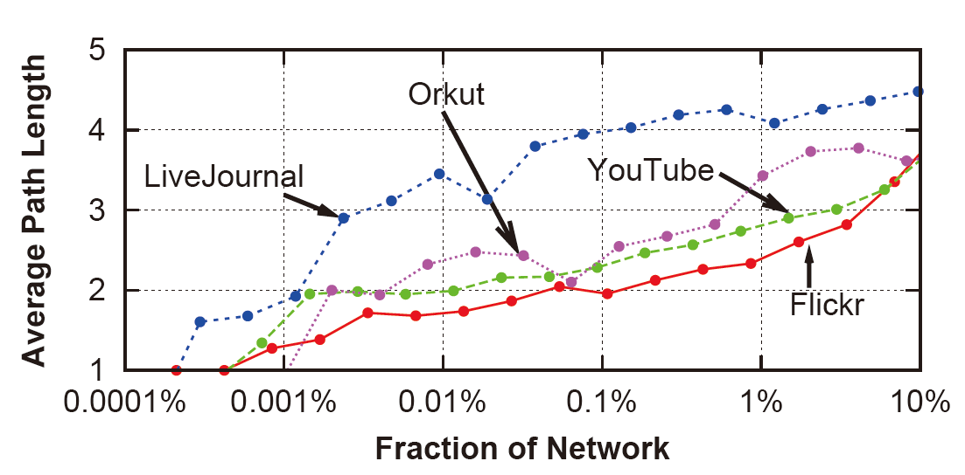
社会网络的跳数
Mislove A, Marcon M, Gummadi K P, et al. Measurement and analysis of online social networks[C]//Proceedings of the 7th ACM SIGCOMM conference on Internet measurement. ACM, 2007: 29-42.

Slide 51
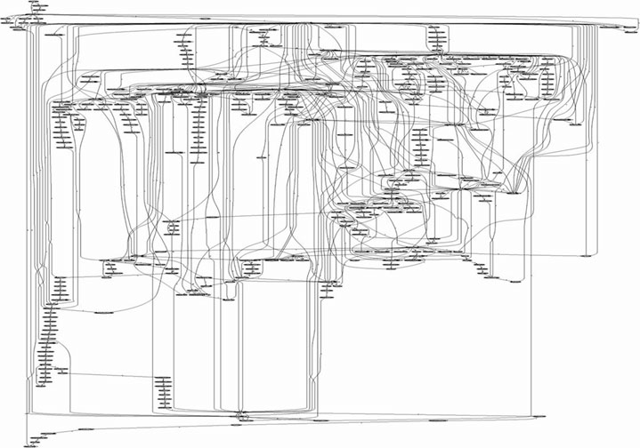
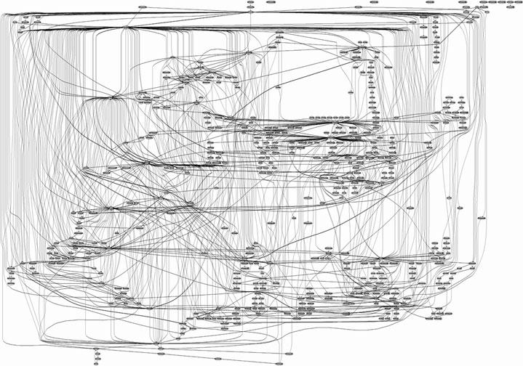
Prob. 网络结构优劣的评判依据
The Microsoft IIS call graph
The Apache call graph
http://rixstep.com/1/1/20070206,00.shtml

Slide 52
思考题及作业
1.1 举例说明影响网络传输语义透明性的技术因素及解决方案。
1.2 分析“出错重传”对时间透明性的影响。
1.3 试述绿地规划与增量规划的目标及约束。
1.4 一万台交换机通过24号AWG双绞线互连成网状网，计算连接电缆切面的几何尺寸。
1.5 多路径路由对现行TCP协议的传输性能会产生何种不利影响？
1.6 假设误码出现满足泊公分布，计算BER=E-4时E0信道的ESR和SESR。
1.7 SDLC/HDLC的帧标识(Flag)为b01111110，装帧时如何保证语义透明？
1.8 相邻交换局的服务区边界上，实施直连或直达电路，其运营成本有哪些？
1.9 电话呼叫占用电路资源的技术因素有哪些？

